Slide 1
Mejor que las redes sociales
SESIÓN 9
Notes:
SESIÓN 9
Mejor que las redes sociales

Slide 2

Notes:
Jeremy y Angela son padres de Brianna, una niña de doce años. Usted puede leer su historia en la página 55 del Manual del participante. Solicite un voluntario que lea el relato en voz alta.
¿Por qué Jeremy y Angela se preocupan por la falta de destrezas sociales que tiene su hija? Si es necesario, señale que ellos notan que otros chicos de su edad sobresalen mientras que su hija se esconde de las interacciones sociales. Los amigos y la familia intentan animarlos diciéndoles que algunas personas son extrovertidas y otras personas son introvertidas. Pero no es solo un asunto de personalidad. Jeremy y Angela saben lo importante que es que Brianna sepa relacionarse con los demás, a su manera.

Slide 3

CAPACIDAD SOCIAL
Notes:
¿Ha tenido usted alguna vez la misma preocupación por su hijo? Si es así, usted es como la mayoría de los padres. En nuestra cultura, es natural desear que nuestro hijo tenga habilidades sociales extraordinarias. Son muy beneficiosas a lo largo de la vida de una persona. De eso vamos a hablar el día de hoy. La séptima categoría de los elementos de desarrollo: Capacidad social.

Slide 4

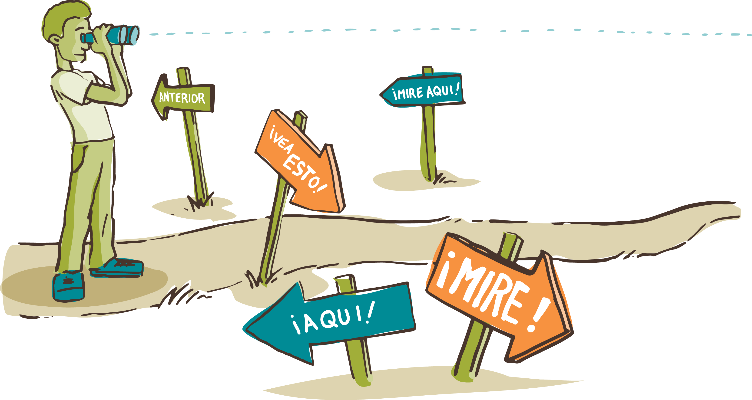
PLANIFICACIÓN
Y TOMA DE DECISIONES
  El niño sabe cómo planear y hacer elecciones.
Notes:
El primer elemento de la Capacidad social es la Planificación y la toma de decisiones. Una planificación anticipada es importante ya que aquel hijo que puede ver más allá de las opciones de gratificación instantánea y puede comenzar a moldear su vida en la forma que lo desea, en vez de permitir que las circunstancias le controlen.

Slide 5
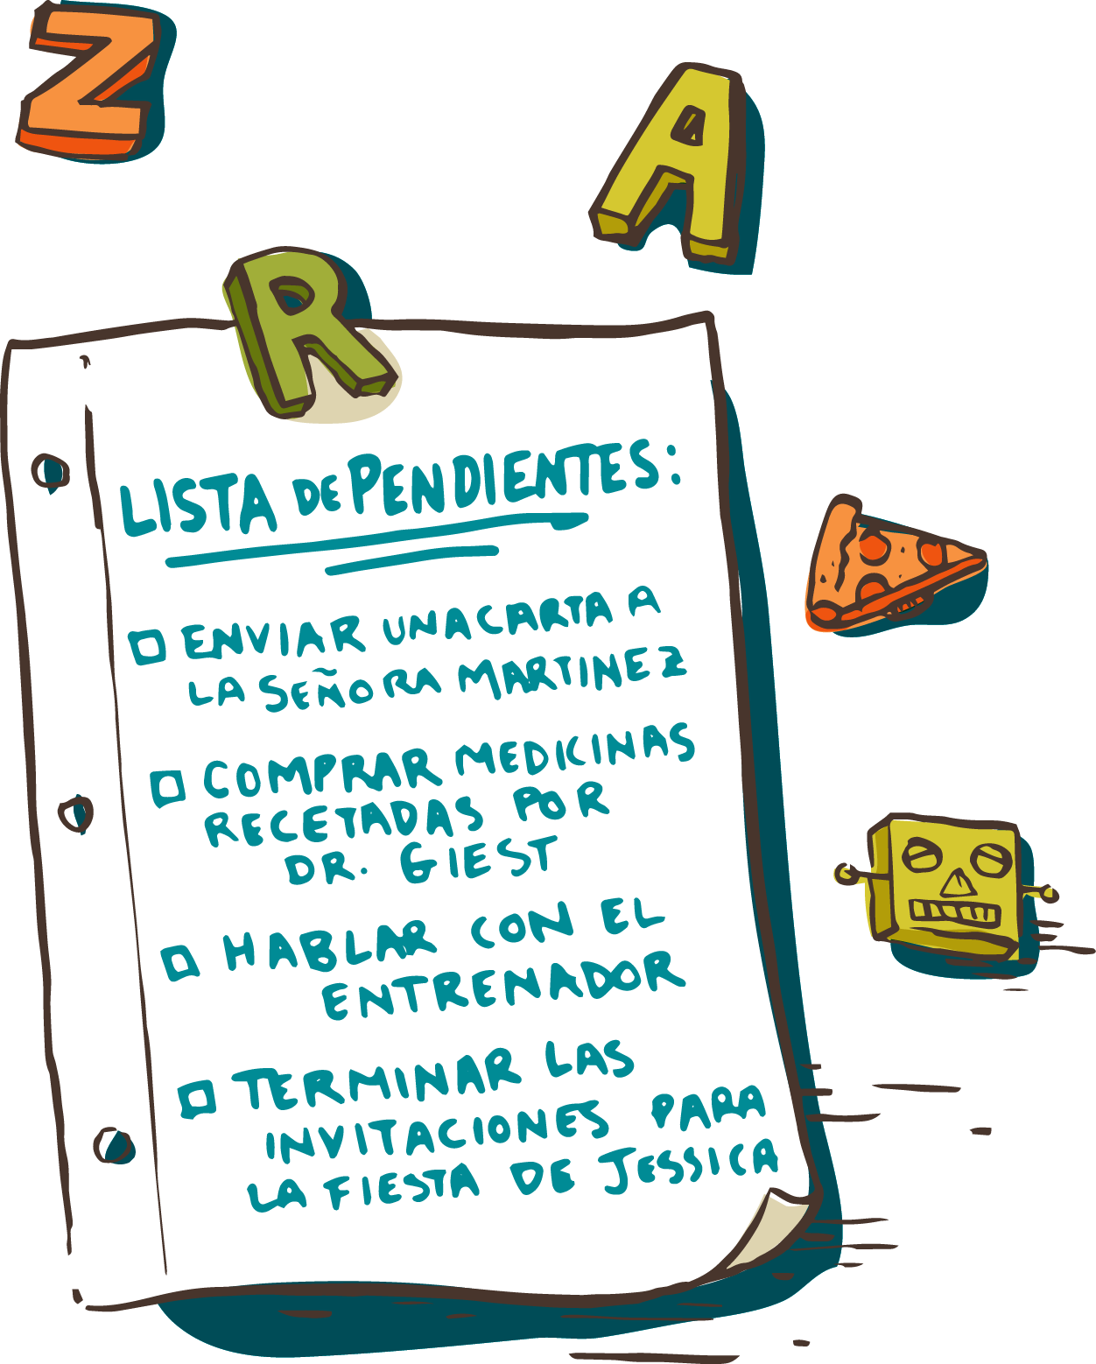
Notes:
Una vez que tiene ese plan, puede tomar decisiones acordes. Es más fácil decir sí o no a ciertas opciones cuando uno ve la perspectiva completa. En otras palabras, cuando se entiende de qué forma estas opciones lo afectarán en el presente y en el futuro.

Slide 6


CAPACIDAD INTERPERSONAL
  El niño tiene empatía, es sensible y hábil para hacer amistades.
Notes:
El segundo elemento es la Capacidad interpersonal que significa poder interactuar con otras personas de una manera cálida y beneficiosa.

Slide 7

Notes:
Un hijo que tenga una buena capacidad interpersonal no tendrá problemas para tener amigos. Es más, sobresaldrá entre sus contemporáneos en ambientes claves como el colegio o una entrevista de trabajo.

Slide 8


CAPACIDAD CULTURAL
  El niño tiene conocimiento de y sabe convivir con gente de diferente marco cultural, racial
  o étnico.
Notes:
El tercer elemento es la Capacidad cultural. Eso quiere decir que conoce cómo interactuar de manera positiva y provechosa con personas de otras culturas, razas y orígenes étnicos.

Slide 9

Notes:
Cada día nuestro mundo se encoge. Vivimos verdaderamente en una aldea global. Aquel hijo que tiene conocimiento de otras culturas y se siente bien con personas de otros países tendrá una ventaja valiosa.

Slide 10
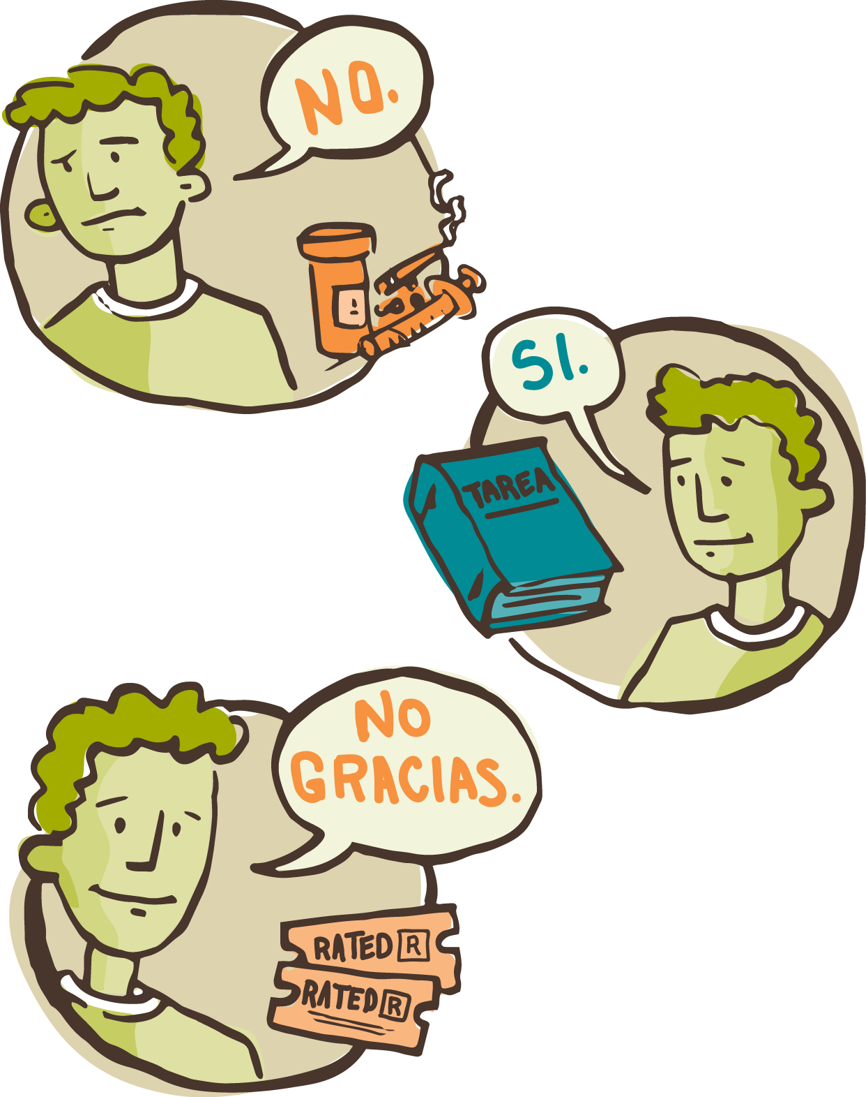

HABILIDAD DE RESISTENCIA
  El niño puede resistir la presión negativa de los compañeros así como las situaciones peligrosas.
Notes:
El cuarto elemento tiene que ver con su Habilidad de resistencia. En otras palabras, saber cómo y cuándo decir: “no”.

Slide 11
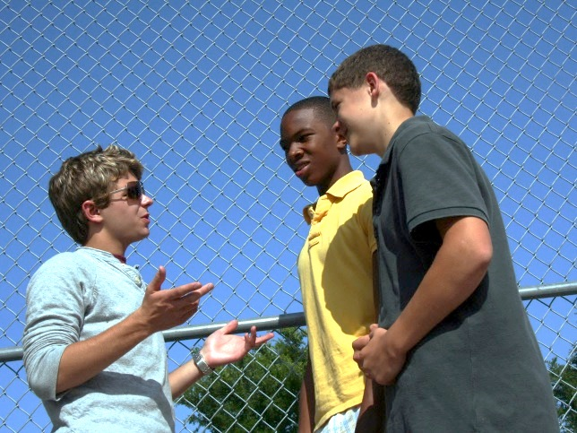
Notes:
Un hijo que sabe cómo resistir la presión negativa de sus contemporáneos y toma decisiones correctas en situaciones potencialmente peligrosas, no solamente se estará ayudando a sí mismo, sino que también servirá de apoyo para otros en esas situaciones.

Slide 12

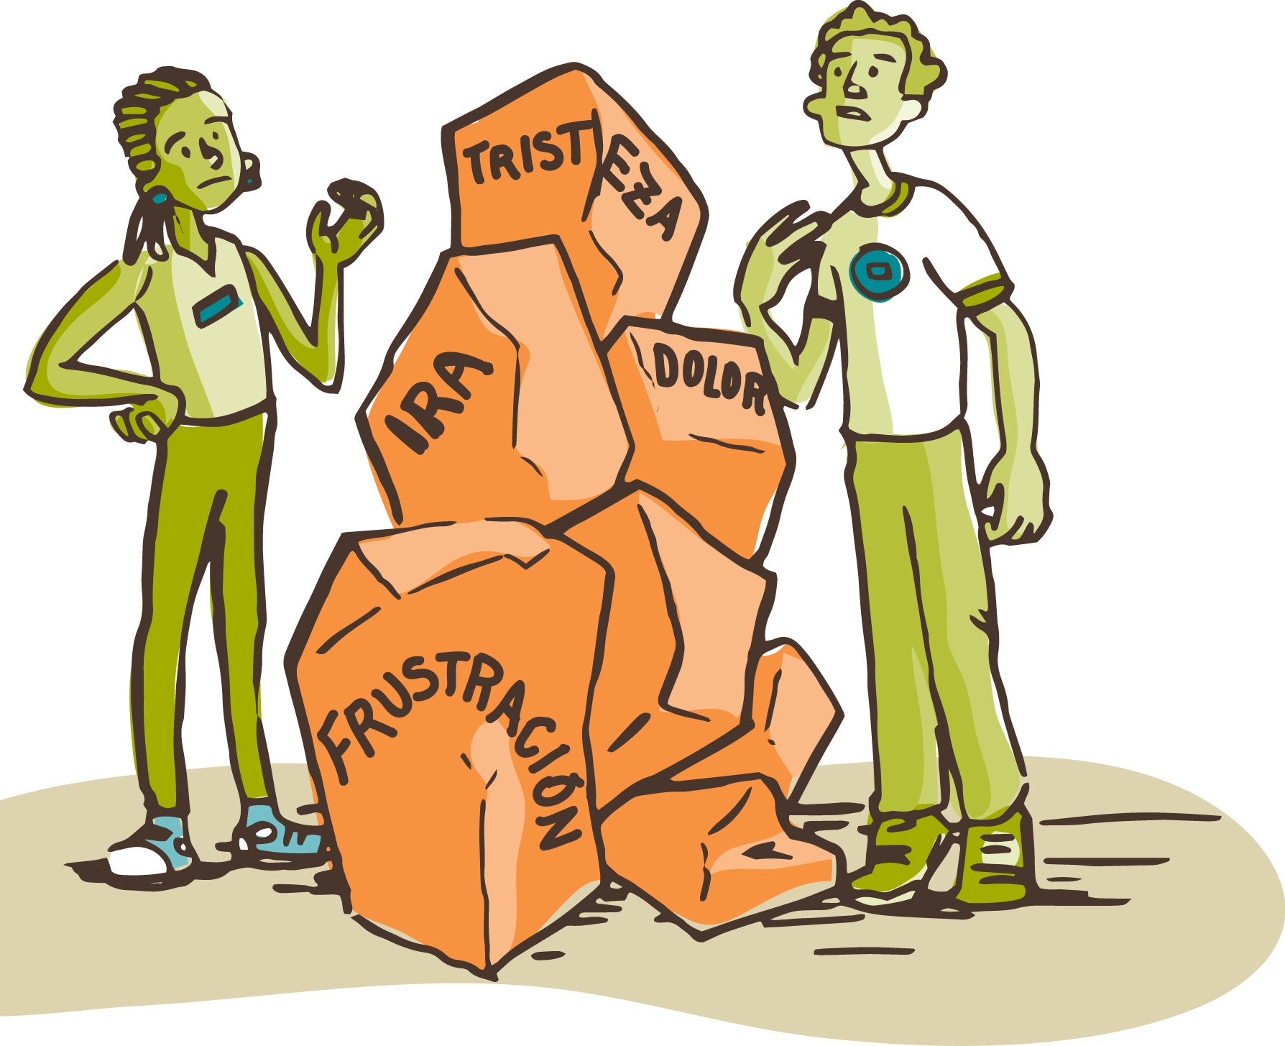
SOLUCIÓN PACIFICA DE CONFLICTOS
  El niño busca resolver los conflictos sin violencia.
Notes:
El quinto elemento es la Solución pacífica de conflictos. Saber cómo reducir la fricción entre él y otras personas de una manera positiva.

Slide 13

Notes:
Saber cómo resolver un conflicto sin herir a los demás es una aptitud que le redituará dividendos para toda la vida. Después de todo, ¿para qué hacer un enemigo cuando puede hacer un aliado?

Slide 14
Hijos altamente capaces
© 2013, 2016 RezilientKidz
RezilientKidz, los logos que le acompañan y el diseño de RezilientKidz.
8675 Explorer Dr., Colorado Springs CO 80920.
Ninguna parte de este material puede ser reproducida, almacenada en algún sistema digital o transmitida de ninguna forma o por ningún medio, ya sea electrónico, mecánico, fotocopiado, grabado, etc. sin el permiso previo de la editorial.
Autor: Randy Southern
Diseño de interior y portada: Do More Good | CSK
Ilustraciones originales: Jeremy Grant
Las siguientes son marcas registradas del Search Institute:
• Search Institute®
• Developmental Assets®
Impreso en los Estados Unidos de América.
Notes:
Raising Highly Capable Kids

